Slide 1
Présentation du Critérium Départemental des Jeunes Cyclotouriste et du Concours Départemental d’Éducation Routière
Philippe Bachelet DDJ 77

Slide 2
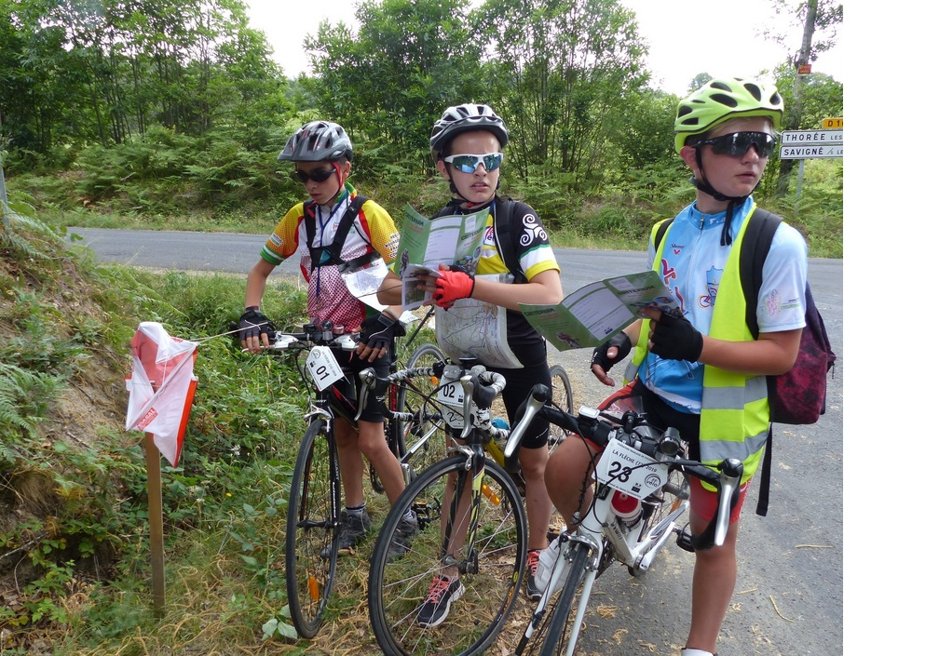
Le Critérium
Le critérium est ouvert aux jeunes licenciés de 13 à 18 ans en Route et VTT.
Il se compose de plusieurs épreuves variées
QCM : Nature, Mécanique, Tourisme, Santé, Cartographie, ….
Course d’orientation,
Parcours fléchés,
Maniabilité,
Mécanique.

Slide 3
Le Critérium
Quelques exemples d’épreuves :

Slide 4
Critérium Départemental des Jeunes Cyclotouristes, Samedi 21 mars 2020
à Savigny le Temple
Balise N° 2 Code de la route
Que signifie ce panneau ?
-A- Les vélos ont la priorité pour tourner à droite,
même au feu rouge
-B- Les vélos peuvent tourner au feu rouge mais
doivent la priorité
-C- Les vélos ont l’obligation de tourner à droite
au feu tricolore
-D- Seuls les vélos peuvent tourner à droite

Slide 5
1- Faune
Critérium Départemental des Jeunes Cyclotouristes, Samedi 21 mars 2020 à Savigny le Temple
Laquelle de ces empreintes n’est pas celle d’un mammifère ?
A
B
C
D
E
F

Slide 6
Parcours Route et VTT
12/15/25 km
Les parcours ne sont pas Chronométrés.
Les jeunes ont simplement un temps impartit .
Des pénalités sont appliquées en cas de dépassement du temps.
Les jeunes partent avec une carte de leur parcours
Les jeunes peuvent être en binôme ou trinôme
Et si besoin accompagnés par un adulte
Les parcours serons sommairement balisés.
Tous les parcours passent par 4 balises.
3 sont communes route/VTT

Slide 7
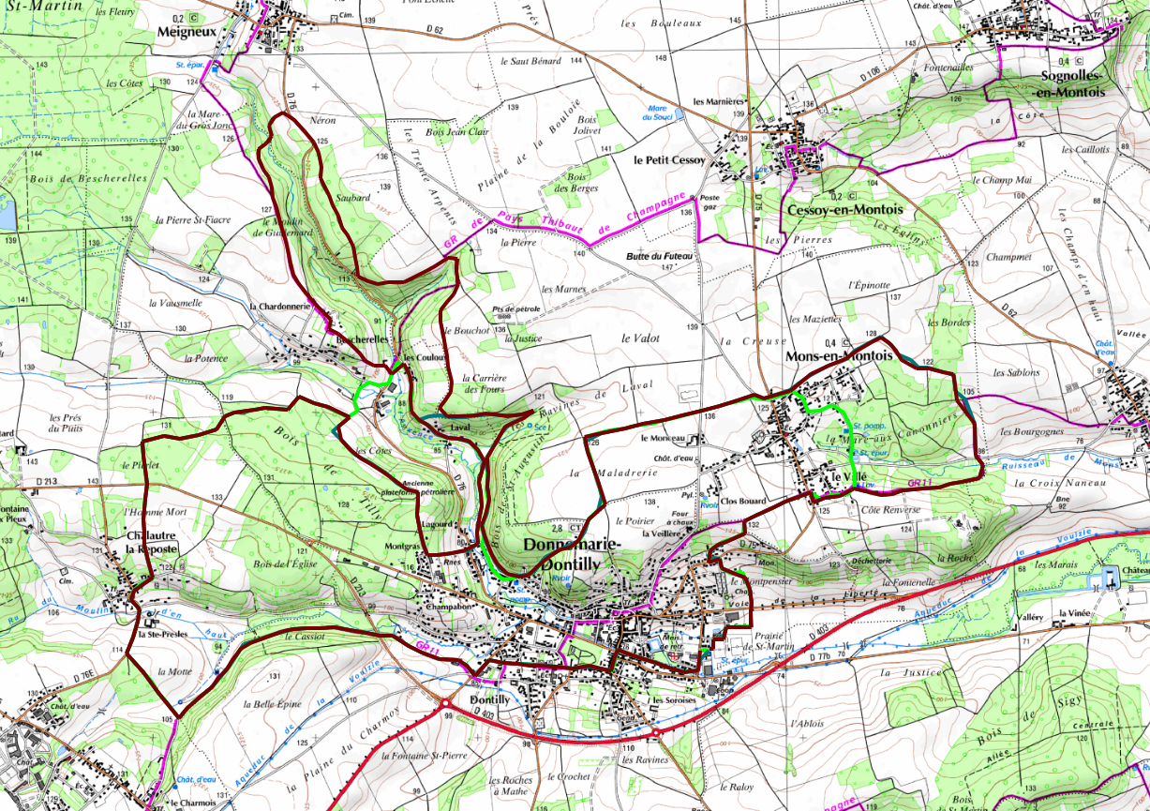
Parcours VTT
12/15/25 km

Slide 8
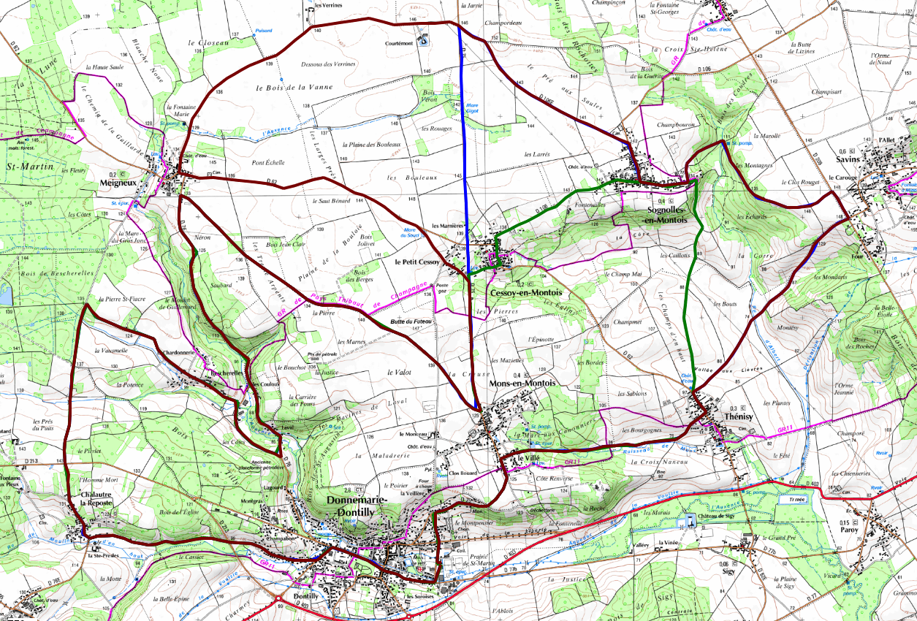
Parcours Route
20/25/30 Km

Slide 9
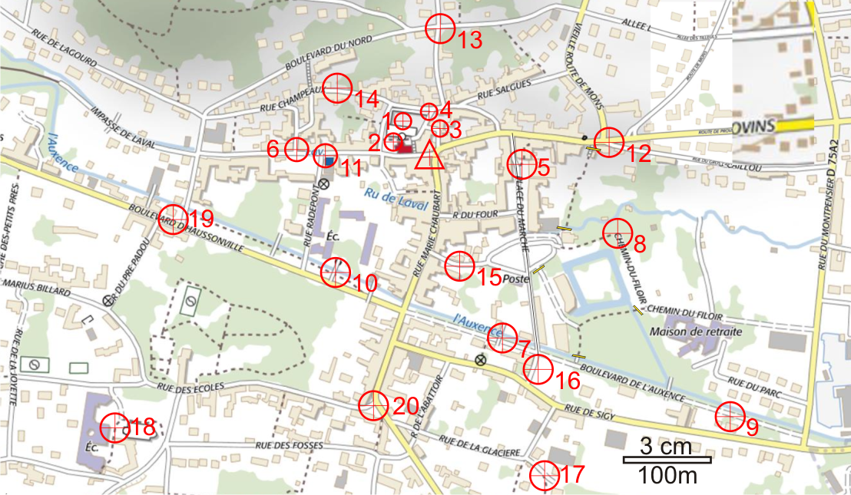
Course d’orientation
20 balises
4 à 5 balises à tirées au sort suivant l’âge
A faire à pied ou à Vélo

Slide 10
Nouveautés
4 Catégories:
Benjamins : 10-11-12 ans
Minimes : 13-14 ans
Cadets : 15-16 ans
Juniors : 17 ans
L’âge pris en compte est celui du jour du critérium et non plus celui dans l’année.
Les Benjamins iront plutôt sur le CDER. Ils ne sont pas qualifiables. Ils ferons une randonnée le matin.

Slide 11
Nouveautés
Énigme : 2 énigmes placées sur des balises
Check Vélo : Vérification de l’état du vélo
non partant si problème majeur
Check Trousse : tirage au sort de 3 outils à présenter . -10 pts par outil manquant
Check équipement : tirage au sort de 3 équipement de sécurité à présenter . -10 pts par équipement manquant.

Slide 12
Nouveautés
Maniabilité : 4 zones de 2 segment de 25 pts. Chaque pénalité vaut 5 pts
Course d’Orientation : 4/5 balises à tirer au sort parmi 20 . Pénalités par balise manquante ou temps dépassé.
Mécanique de terrain : A réaliser entièrement ou partiellement avec explication orale

Slide 13
Barème des points (provisoire)
Check Vélo : -20 pts/problème
Énigmes 40 points 4%
Parcours 40 points 4%
Check Trousse 60 pts 6%
Check Équipement 60 pts 6%
Mécanique de Terrain 100 pts 10%
QCM 100 pts 10%
Balises Rallye 160 points 16%
Coures Orientation 200 pts 20%
Maniabilité 200 pts 20%

Slide 14
Critérium
Bonus !
Visite guidée du Village de 12h30 à 13h30
Pour les bénévoles disponibles sur ce créneau
PDF
Organisation de la Journée
Ordre de Passage des groupes
Sites envisagés

Slide 15
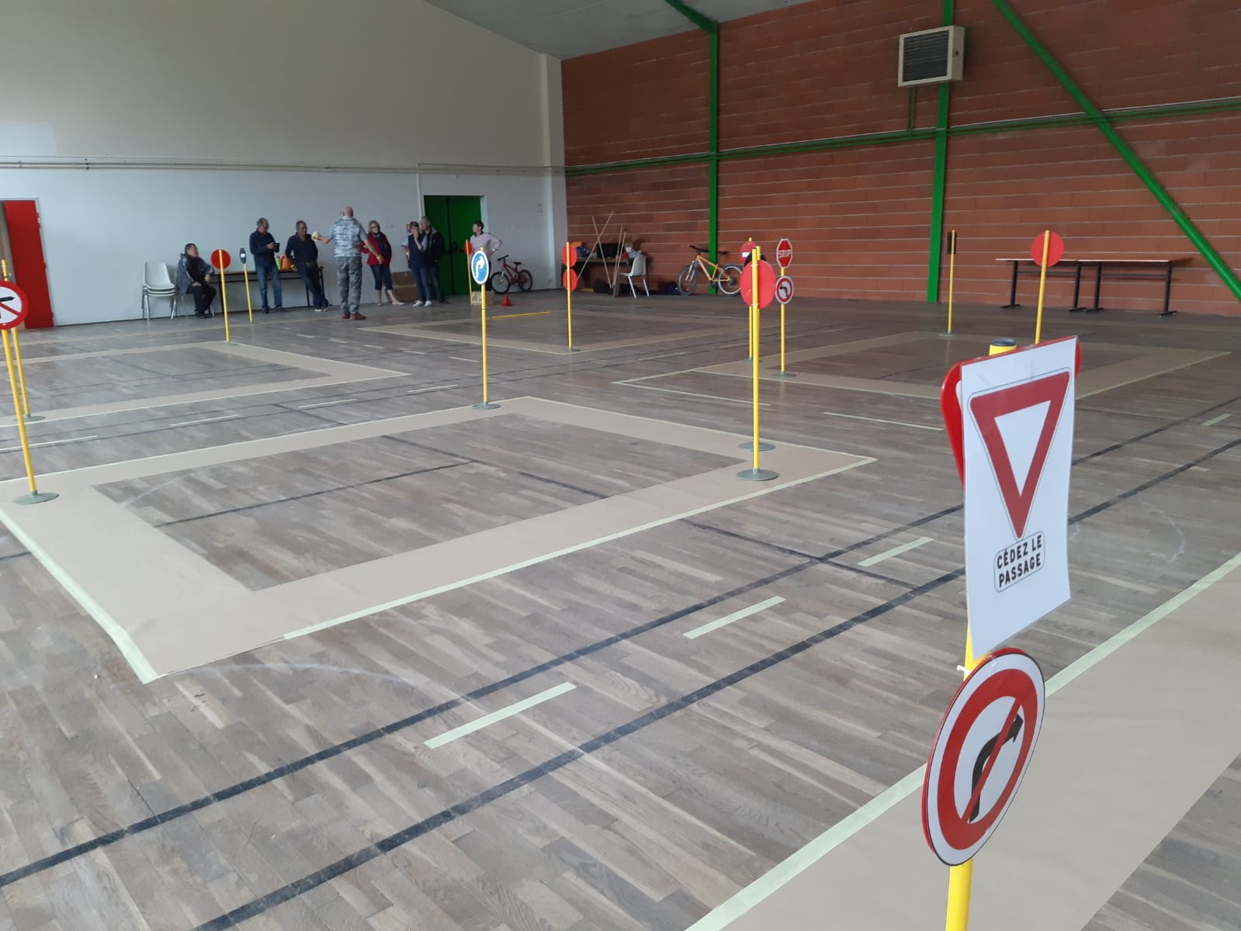
le CDER
Le Concours Départemental d’Éducation Routière est ouvert à tous les jeunes de 8 à 12 ans.
Il est donc ouvert aux enfants de Donnemarie-Dontilly et alentours
Il se compose de plusieurs épreuves
Tests théoriques
Parcours mêlant maniabilité et
sécurité routière
Et de jeux d’attente.

Slide 16
Le CDER
Les jeunes roulent le matin en groupe sur les petits parcours Route et VTT.
Les tests commencent vers 13h45

Slide 17
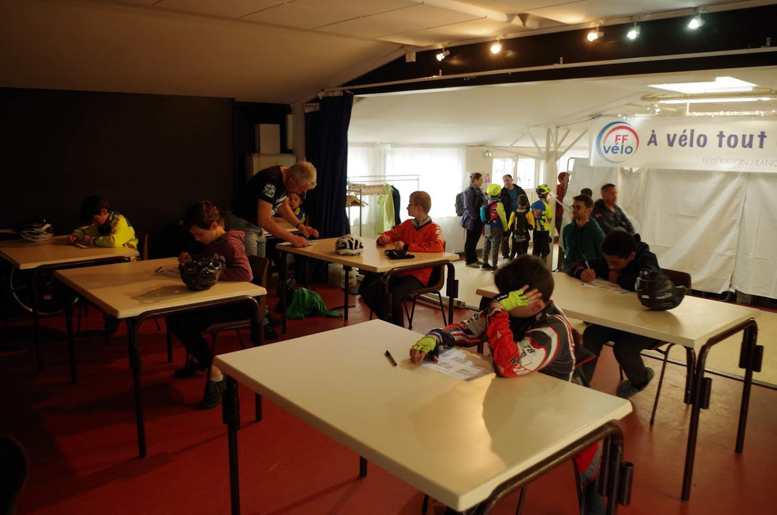
le CDER
Le théorique
3 principaux ateliers
Parcours (200pts)
Mêle mania et labyrinthe
QCM et tests (200pts)
Panneaux routiers, mise en situation, ordre de passage, pièce du vélo, itinéraire depuis RGD…
Attente Pratique
Identification panneaux, mauvais comportements urbains, itinéraire labyrinthe, boite du mécano, Foot-Vélo

Slide 18
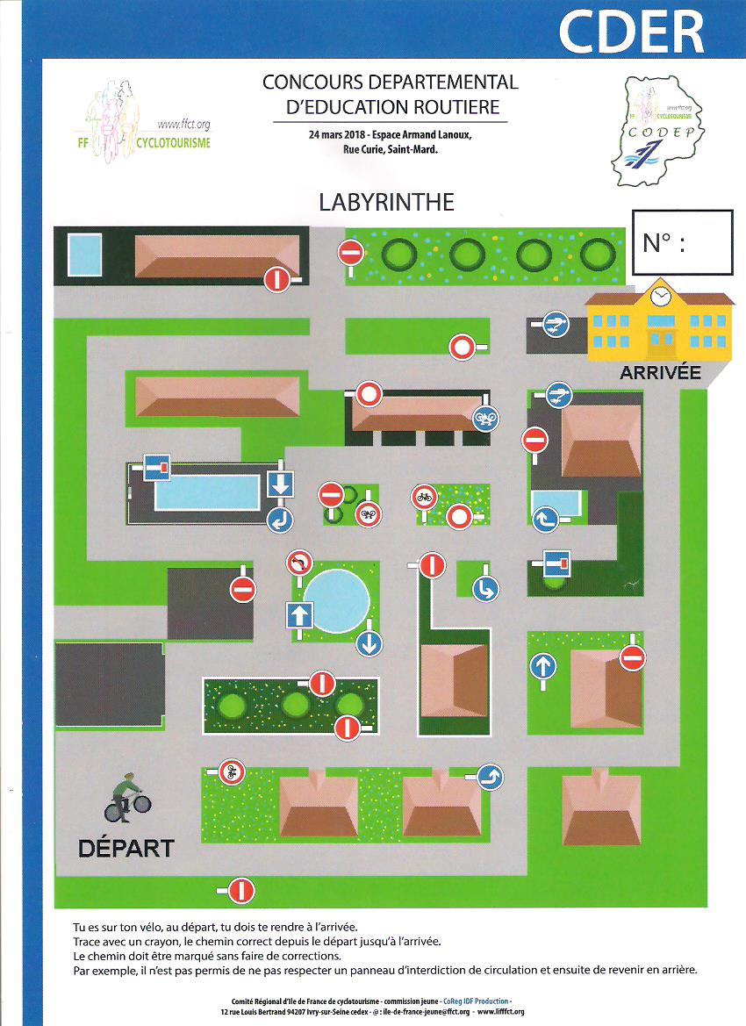
le CDER
Le théorique

Slide 19
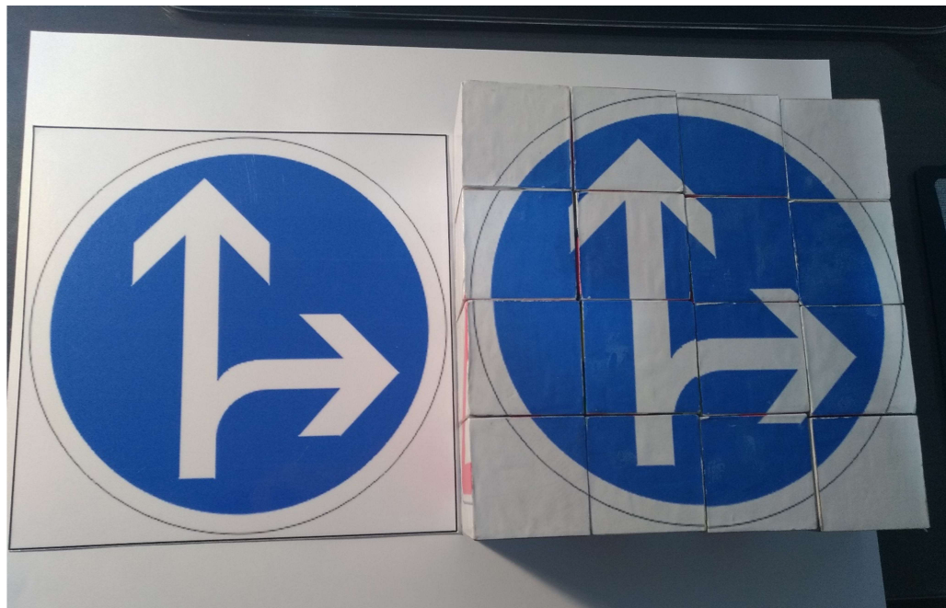
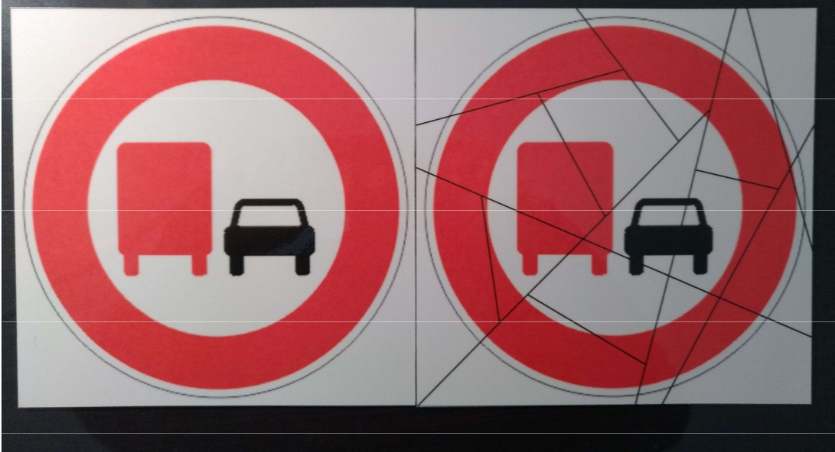
le CDER
Jeux d’attente
Cubes
Découpés

Slide 20
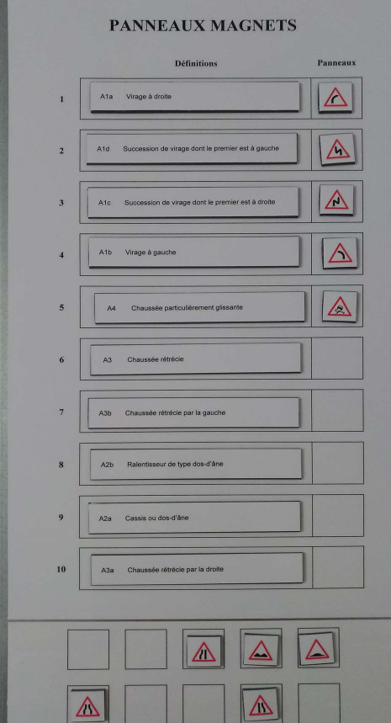
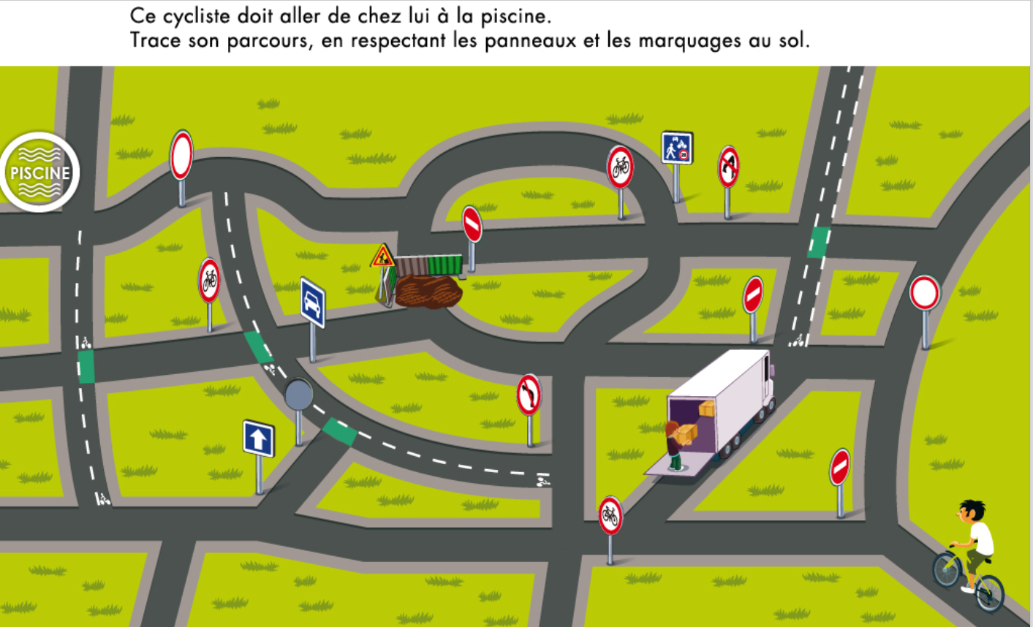
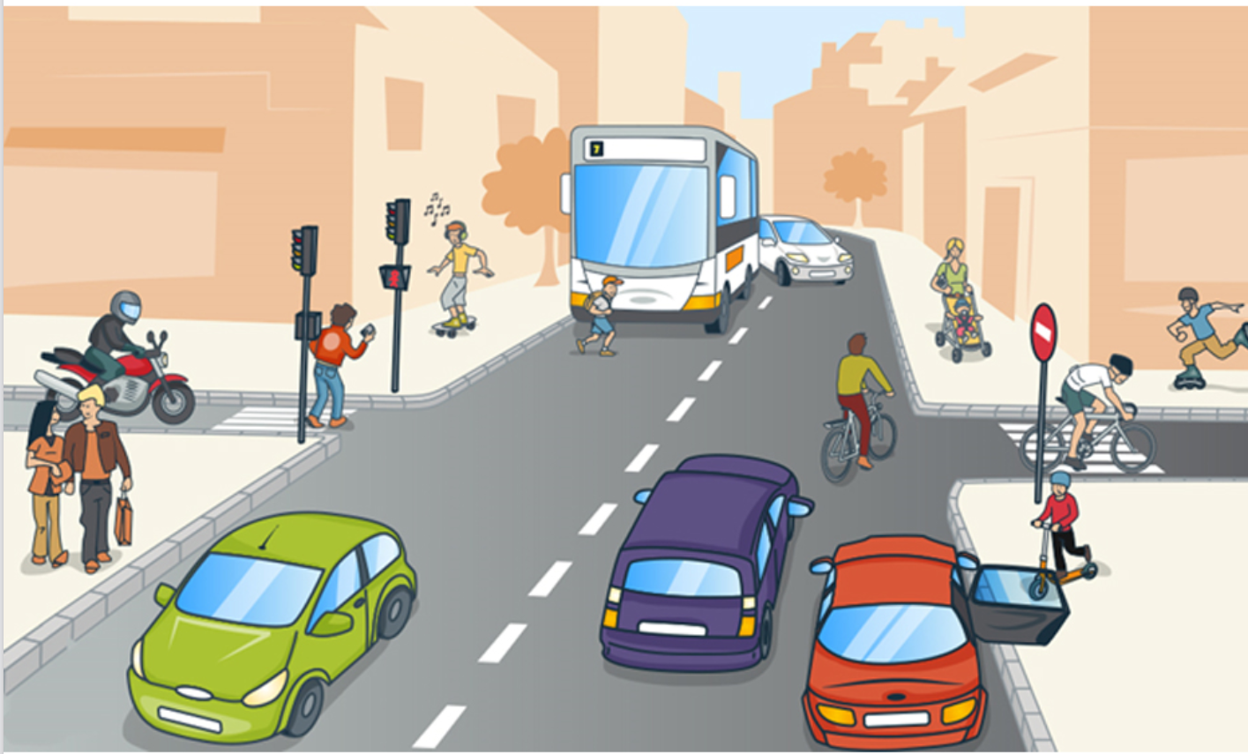
le CDER
Jeux d’attente
Labyrinthe
Mauvais
Comportements

Slide 21
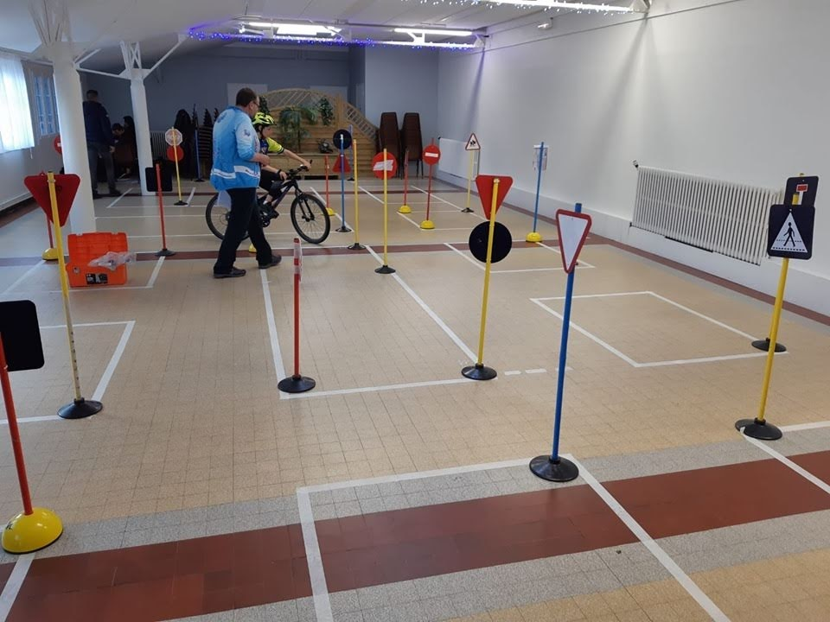
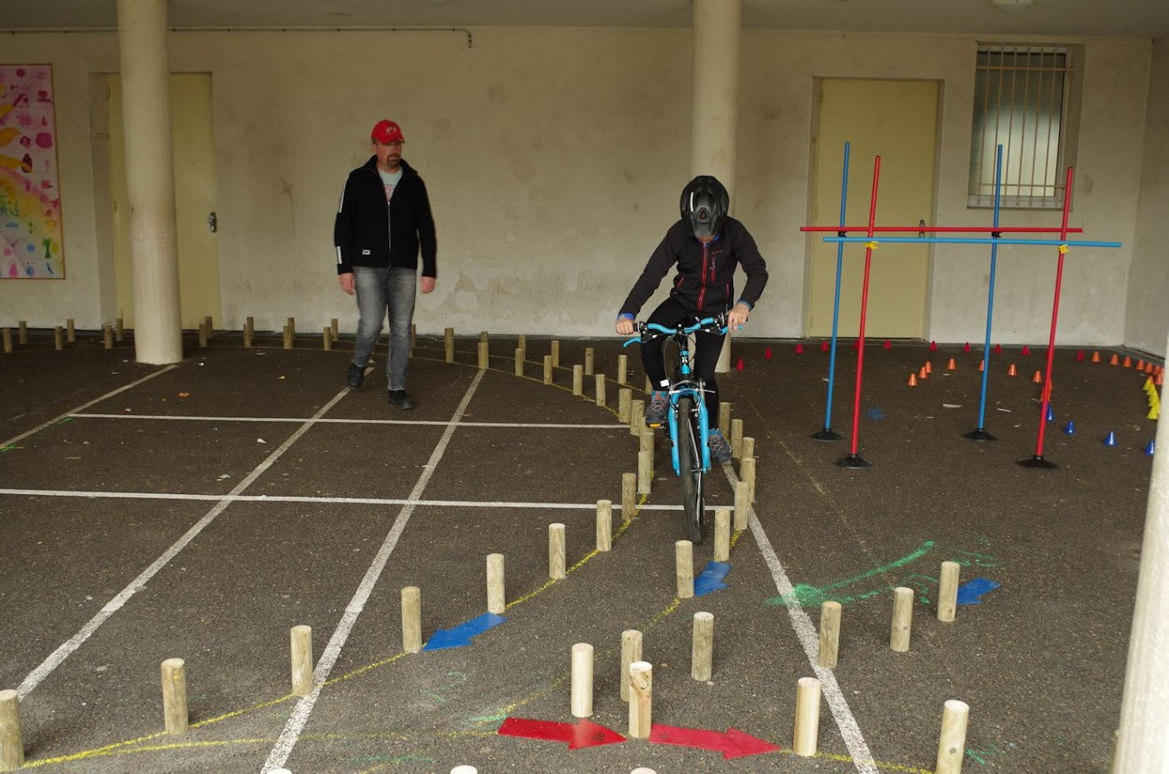
le CDER
Les zones pratiques
Le labyrinthe
La maniabilité

Slide 22
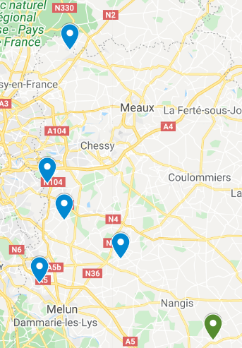
Participants
5 écoles de vélo du
département devraient
participer :
Verneuil l’Étang
Savigny le Temple
Chevry-Cossigny
Pontault-Combault
Saint-Mard
Soit potentiellement environ
70 jeunes licenciés

Slide 23
Critérium et CDER
Les besoins

Slide 24
Besoins Sites et Locaux
Pour le critérium : Complexe Sportif ?
1 salle pour le QCM – Gymnase
1 pole pour l’informatique
1 site pour la maniabilité Route Parking Weldom
1 site pour la maniabilité VTT Butte collège
1 salle pour la restauration (salle QCM)
1 salle pour la course d’orientation - Hall
Elle se déroulerai en ville
Pour le CDER – Zone fermée -> École Primaire/ Gymnase
1 salle pour le test théorique
1 pole pour l’informatique
1 site pour les zones pratiques
1 zone pour les jeux d’attente

Slide 25
Besoins de matériel
Tables et chaises
Sonorisation
Barrières Vauban
Podium
Ecran de projection
Barnum « parapluie »

Slide 26
Besoins Humains
Bénévoles pour aider:
Le fléchage Route et VTT (le vendredi)
Ouverture des circuits
La présence sur les balises des Parcours
La pose et dépose des balises de la CO
La tenue des ateliers
L’accompagnement des plus jeunes sur les parcours
Le club de Bray sur Seine sera là en soutient
Toute aide des associations ou autres du village est la bienvenue

Slide 27
La date
Vendredi 25 mars:
Balisage des parcours (route et VTT),
Préparation des salles
Samedi 26 mars :
Matin :
Mise en place des balises CO, avant 9h30
Mise en place du parcours CDER avant 13h45
Mise en place des zones « maniabilité » avant 15h00
Après midi : Epreuves du CDER
Toute la journée : Epreuves du Critérium
Fin d’après midi : Retrait des balises,
Résultats et pot de clôture

Slide 28
Questions

Slide 29
Fin
Merci de votre attention

